Slide 1
APOSENTADORIA

Slide 2
Documentos necessários:
Requerimento
RG (conferido com original)
CPF (conferido com original)
Certidão de Casamento ou Nascimento (conferido com original)
Comprovante de Residência
Comprovante PIS/PASEP
Último demonstrativo de pagamento
Comprovante de Conta Bancária
Mapa de Carga Horária (se professor)
Ato Decisório de Acúmulo

Slide 3
Súmula CAAS e Rol de Atribuições – se readaptado
Mandado de Segurança
Certidão Negativa de Débitos (Caso teve contribuição durante o período de LSV)
Portarias de Admissões/Dispensas, Designações/Cessações, Afastamentos originais que se encontrem nos prontuários
Fichas 100 atualizadas
Termo de Ciência e Notificação
Declaração de Acúmulo de Benefícios

Slide 4
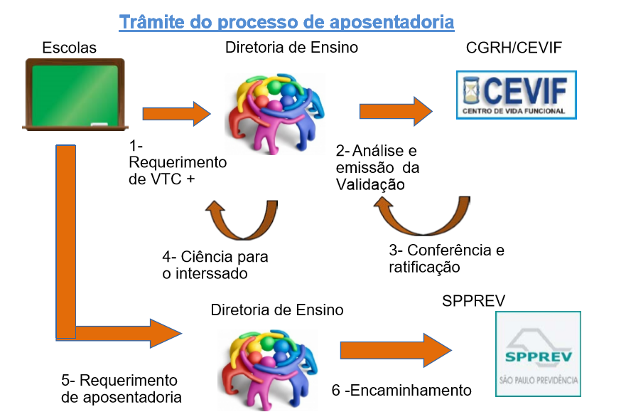

Slide 7
Informações que podem constar na VTC
§5º art. 40 da CF: Reduz em 5 anos o tempo de idade e contribuição para professores que comprovem tempo no magistério na educação infantil e no ensino fundamental e médio em relação ao disposto no §1º, III, “a”.
LF 11301/2006: Permite que professores designados Diretores, vice diretores, coordenadores e assessoria pedagógica (que trabalham na escola) tenham direito a redução de 5 anos o tempo de idade e contribuição em relação ao disposto no §1º, III, “a”.
Art. 201, §9º: Incluiu tempo de atividade privada, rural ou urbana. LC 269/81: Dispõe sobre o cômputo, para efeito de aposentadoria nas condições que estabelece, do tempo de serviço prestado em atividade vinculada ao regime previdenciário federal pelos funcionários e servidores da Administração Pública Estadual. Lei 500/74: Admitidos (categoria F)

Slide 11
Art. 3º EC 47/05 =
Proventos baseados na última remuneração
(salário base + ATS + sexta parte + gratificações proporcionais).
Com paridade, ou seja, reajuste conforme RPPS, inclusive de pensões derivadas dos proventos de servidores falecidos que tenham se aposentado em conformidade com este artigo.

Slide 12
*50 (se professora) *55 (se professor)
*25 (se professora) *30 (se professor)

Slide 13
Art. 6º EC 41/03 = Proventos baseados na última remuneração (salário base+ATS+sexta parte+gratificações proporcionais).
Com paridade, ou seja, reajuste conforme RPPS.
Reajuste de pensão conforme RGPS.

Slide 15
– Aposentadoria por Invalidez
O Departamento de Perícias Médicas do Estado (DPME) define se proporcional ou integral, dependendo da moléstia. Para ser integral, a doença deverá estar enquadrada no artigo 151 da Lei 8.213/91. Veja abaixo: tuberculose ativa, hanseníase, alienação mental, neoplasia maligna, cegueira, paralisia irreversível e incapacitante, cardiopatia grave, doença de Parkinson, espondiloartrose anquilosante, nefropatia grave, estado avançado da doença de Paget (osteíte deformante), síndrome da deficiência imunológica adquirida-Aids, e contaminação por radiação, com base em conclusão da medicina especializada.

Slide 16
*50 (se professora) *55 (se professor)
*25 (se professora) *30 (se professor)

Slide 17
* Os proventos serão calculados proporcionalmente ao tempo de contribuição – x/30 avos, se mulher e x/35 avos, se homem e, observado o disposto na Lei n.º 10.887, de 18 de junho de 2004.

Slide 18
Artigo 2º I,II,III da EC 41/03 : PROVENTOS BASEADOS NA MÉDIA ARITMÁTICA SEM PARIDADE
Ingressado em cargo efetivo até 16/12/1998. Aposentadoria Comum
Para Homens - 53 anos de idade e 35 anos de Contribuição;
Para Mulheres - 48 anos de idade e 30 anos de Contribuição;
5 anos no cargo em que se dará a Aposentadoria;
Período adicional de Contribuição de 20% (pedágio);
Redução de 5% na porcentagem da aposentadoria, para cada ano de antecipação em relação a idade mínima exigida: 60 anos para Homens 55 anos para Mulheres
Aposentadoria Especial do Magistério
Para Homens - 53 anos de idade e 35 anos de Contribuição;
Para Mulheres - 48 anos de idade e 30 anos de Contribuição;
5 anos no cargo em que se dará a Aposentadoria;
Bônus de 17% para Homens, 20% para Mulheres;
Período adicional de Contribuição de 20% (pedágio);
Redução de 5% na porcentagem da aposentadoria, para cada ano de antecipação em relação a idade mínima exigida: 55 anos para Homens 50 anos para Mulheres

Slide 21
O dispositivo vale para os professores e é autoexplicativo, mas vale aqui reforçar que a redução de 5 anos nos requisitos de idade e tempo de contribuição não vale para professores universitários e profissionais que, embora trabalhem dentro de unidades educacionais, não exerçam funções de magistério.

Slide 22
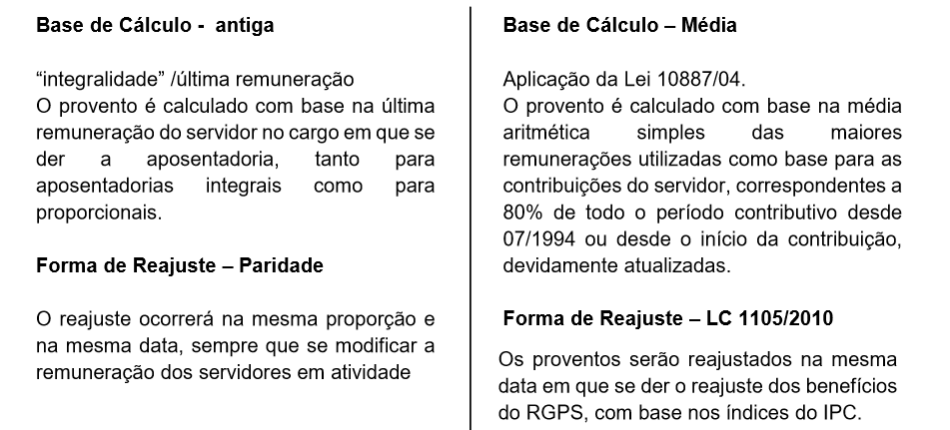
Cálculo e reajuste dos proventos
De acordo com as regras de aposentadoria os proventos poderão ser calculados por paridade e pela média dos salários de contribuição.
- Última Remuneração

Slide 23
LEI Nº 10.887, DE 18 DE JUNHO DE 2004.
O PRESIDENTE DA REPÚBLICA Faço saber que o Congresso Nacional decreta e eu sanciono a seguinte Lei:
Art. 1º No cálculo dos proventos de aposentadoria dos servidores titulares de cargo efetivo
de qualquer dos Poderes da União, dos Estados, do Distrito Federal e dos Municípios, incluídas
suas autarquias e fundações, previsto no § 3º do art. 40 da Constituição Federal e no art. 2º da
Emenda Constitucional nº 41, de 19 de dezembro de 2003, será considerada a média aritmética
simples das maiores remunerações, utilizadas como base para as contribuições do servidor aos
regimes de previdência a que esteve vinculado, correspondentes a 80% (oitenta por cento) de todo
o período contributivo desde a competência julho de 1994 ou desde a do início da contribuição,
se posterior àquela competência.

Slide 24
...
§ 5º Os proventos, calculados de acordo com o caput deste artigo, por ocasião de sua concessão, não poderão ser inferiores ao valor do salário-mínimo nem exceder a remuneração do respectivo servidor no cargo efetivo em que se deu a aposentadoria.

Slide 25
Art. 40 “a” ou “b” CF 88 =
Proventos baseados na média aritmética simples (Lei 10887/04).
Sem paridade de proventos e pensões, ou seja, reajuste conforme RGPS.

Slide 26
RGPS: Regime geral de previdência social (INSS) rpps: regime próprio de previdência social (SPPREV)

Slide 27
*** O ato de aposentadoria, cujos proventos são calculados com base nos §§ 3º e 17 do Artigo 40 da CF/88, isto é, a partir do proposto na Lei nº10.887/2004, não deve constar a especificação de cada uma das parcelas percebidas enquanto remuneração. O inativo receberá, tão-só, a parcela “benefício previdenciário”.

Slide 28
SOBRE GRATIFICAÇÕES (gge,gdpi)
Apenas para aposentadorias integrais, (art.3º EC 47/05 e art.6º EC 41/03).
Não leva-se em consideração a gratificação completa, apenas a porcentagem a que terá direito (1/30 por ano).

Slide 29
Lei 1012/2007:
Artigo 9º - Os aposentados e os pensionistas do Estado, inclusive os de suas Autarquias e Fundações, do Poder Judiciário, Poder Legislativo, Universidades, Tribunal de Contas, Ministério Público, Defensoria Pública e Polícia Militar, contribuirão com 11% (onze por cento), incidentes sobre o valor da parcela dos proventos de aposentadorias e pensões que supere o limite máximo estabelecido para os benefícios do regime geral de previdência social. Parágrafo único - Nos casos de acumulação remunerada de aposentadorias e/ou pensões, considerar-se-á, para fins de cálculo da contribuição de que trata o “caput” deste artigo, o somatório dos valores percebidos, de forma que a parcela remuneratória imune incida uma única vez. *Em 2020 O teto dos benefícios pagos pelo Instituto Nacional do Seguro Social (INSS) é R$ 6.101,06

Slide 30
Qual seria então, o melhor fundamento legal para se requerer a aposentadoria?

Slide 31
A decisão é pessoal. Cabe ao requerente escolher o fundamento legal que julgar ser mais vantajoso para si, bem como o momento oportuno de solicitar a aposentadoria. Unidade Escolar e Diretoria de Ensino, devem apenas orientar sobre as opções que o requerente possui direito.

Slide 32
O servidor, após 90 (noventa) dias decorridos da apresentação do pedido de aposentadoria voluntária, poderá cessar o exercício da função pública, independentemente de qualquer formalidade. §22, acrescentado ao artigo 126 da Constituição Estadual de 1989, pela emenda constitucional de nº21, de 14/02/2006

Slide 33
Desistência de Aposentadoria
O servidor que optar por desistir de sua aposentadoria DEVERÁ fazer um Requerimento de Desistência de próprio punho e protocolar em um dos postos de atendimento da SPPREV (sede ou regionais).
Tal requerimento deverá ser feito com tempo hábil para que o cancelamento do seu pedido possa ser efetuado, pois, uma vez que seu processo tenha entrado na SPPREV e seu protocolo tenha sido aberto, esta autarquia poderá dar andamento à análise e publicação da aposentadoria a qualquer tempo.

Slide 34
Caso o Servidor já esteja usufruindo do benefício previsto no §22, acrescentado ao artigo 126 da Constituição Estadual de 1989, pela emenda constitucional de nº21, de 14/02/2006 "Afastamento após 90 dias decorridos do protocolo SIGEPREV" ele não poderá solicitar o cancelamento de seu pedido de aposentadoria.

Slide 35
Essas orientações não substituem o conteúdo da legislação publicada em Diário Oficial.

